Slide 2
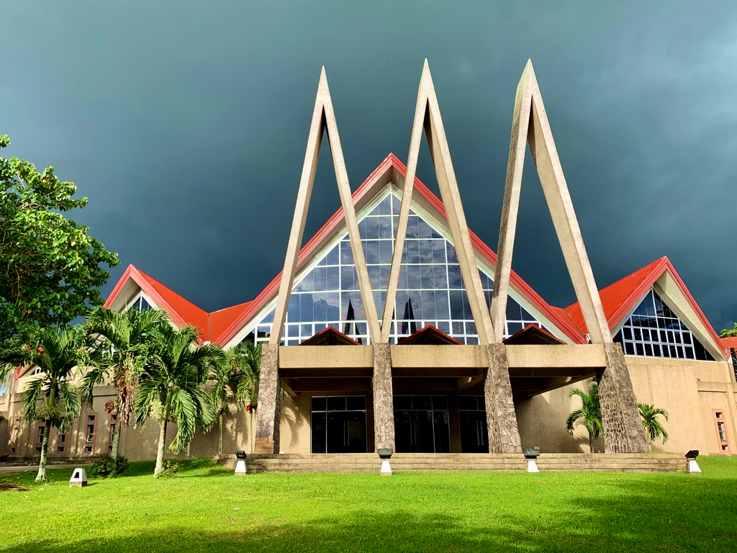
Planificación para AIIAS: Procesos y Articulación
“Estratégico; no operacional”
Consejo de Presidentes de Universidades Adventistas
4 de agosto de 2020

Slide 3
Procesos en marcha
Jornadas de planificación: Administración AIIAS
Estratégico, no operacional: Si pudieras hacer UNA cosa para contribuir con el avance de la misión de AIIAS, ¿qué sería?
Análisis FODA desde una perspectiva administrativa
Análisis elaborado por el Dr. Danny Rantung
Matriz de Evaluación de Factores Internos (midiendo los elementos resultantes del análisis FODA)
Matriz de Evaluación de Factores Externos

Slide 4
“Crecer y construir”
Evaluación de Factores Externos

Slide 5
Matriz cuantitativa de planeación estratégica: ¿Qué tipo de estrategia debiera seguir AIIAS?

Slide 6
Cinco Áreas Principales: palabras clave Basado en las matrices de Evaluación Interna, Externa y FODA
Investigación, Innovación y Creatividad
Programa académico sólido
Extensión e involucramiento con la comunidad
Integridad y efectividad institucional
Base financiera resiliente

Slide 7
“Estratégico, no operacional”
Debe usar nuevas formas para impulsar a AIIAS hacia adelante.
Cinco áreas, seis objetivos.
¿Cómo medimos el éxito? ¿DEBEMOS medirlo?

Slide 8
Articulación con “I Will Go”
iwillgo2020.org

Slide 9
Área 1: Excelencia en Investigación, Innovación y Creatividad
Objetivo 1.1: Desarrollar fortalezas y oportunidades distintivas en innovación que se enfoquen en investigación relevante a través de una estrecha colaboración con la iglesia, la industria y otros públicos objetivos y grupos de interés.
IWG-KPI* 4.1 Las iniciativas en la ventana 10/40 y grandes áreas urbanas reciben ayuda de instituciones en otras partes del mundo.
*INDICADORES CLAVE DE RENDIMIENTO (KPIs)

Slide 10
Área 2: Proveer un programa académico sólido
Objetivo 2.1: Proveer programas académicos y prácticas profesionales que desarrollen sólidas habilidades tecnológicas en los miembros de AIIAS y en las divisiones a las que sirve, con énfasis en el uso de esas habilidades para fortalecer la misión de la Iglesia.
IWG-KPI 9.5 La Asociación General ha realizado un plan integrado de medios que maximiza el potencial de la tecnología, y sus entidades están trabajando hacia eso también.

Slide 11
Área 2: Proveer un programa académico sólido
Objetivo 2.2: Incrementar el acceso a la experiencia educacional AIIAS. Este acceso puede ser a través de estrategias que involucren el desarrollo de programas existentes: Centros de Educación a Distancia, de capacitación intensiva, etc.
IWG-KPI 4.2 Las instituciones adventistas terciarias aumentan la proporción de misiólogos que enseñan misión, todos ellos fieles a los principios misioneros bíblicos, educados en el adventismo, y respaldados por el IBMTE.
IWG Objetivo 8: Fortalecer el rol de discipulado de los pastores, maestros y otros obreros de la línea de frente y proporcionarles oportunidades de crecimiento regulares.

Slide 12
Área 3: Servicio a través de Extensión e involucramiento con la Comunidad
Objetivo 3.1: Procurar diversos medios para que todos los estudiantes y empleados estén involucrados en evangelismo y acciones de servicio a la comunidad.
IWG-KPI 1.1 Mayor número de miembros de iglesia que participen en iniciativas de evangelismo tanto público como personal con el objetivo: Todo Miembro Involucrado (TMI).

Slide 13
Área 4: Integridad y efectividad institucional
Objetivo 4.1: Desarrollar un sistema de efectividad y responsabilidad institucional, con énfasis en procesos de decisión basados en análisis de datos.
IWG-KPI 4.3 Cada institución informa a su Junta o cuerpo gobernante cómo alcanzarán los objetivos seleccionados y KPIs del plan I Will Go.
IWG-KPI 10.3 Evidencias de que los pastores y líderes de iglesia demuestran los estándares más altos de integridad y comportamiento ético en las relaciones interpersonales y en las finanzas.

Slide 14
Área 5: Base financiera resiliente para el funcionamiento del campus
Objetivo 5.1: Diversificar las fuentes de ingreso financiero (por ejemplo, recaudación de fondos, desarrollo de inversiones, esponsorización sistemática de alumnos por parte de las divisiones, programas de educación a distancia) para contribuir al crecimiento de nuevas iniciativas y actividades que generen recursos.
IWG Objetivo 9: Alinear los recursos de la iglesia mundial con los objetivos estratégicos.

Slide 15
Una mirada fugaz a nuestro Plan Maestro Espiritual (en progreso)

Slide 16
Proceso: Evaluación basada en el aporte de los estudiantes (desde nivel inicial hasta posgrados) y empleados
Escala 1-5: ¿Cuánto contribuye cada actividad espiritual en el campus a mi crecimiento espiritual?
“Si pudieras mencionar solo un elemento que ha sido de ayuda para tu crecimiento espiritual, ¿cuál sería?”
“¿Qué sugerencia darías respecto de la manera en la que AIIAS puede apoyarte mejor en tu crecimiento espiritual?”

Slide 17
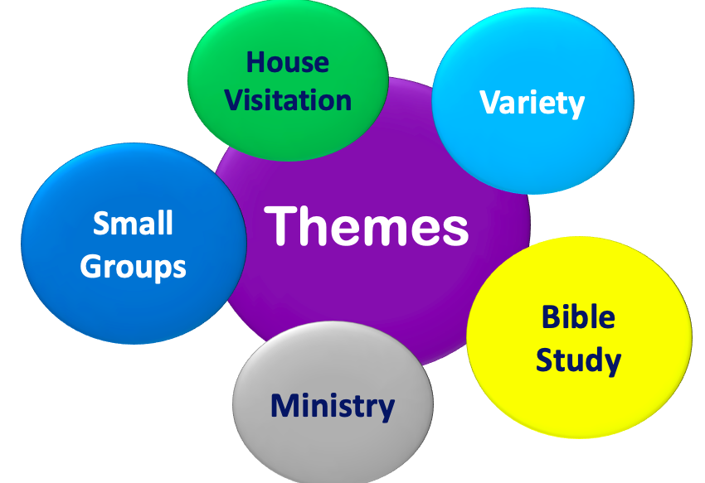
Proceso: Áreas de evaluación
¿Qué ha sido de ayuda?
Si tuvieras solo una sugerencia…

Slide 18
Cuatro áreas desarrolladas
(Seis objetivos; veamos algunos ejemplos)

Slide 19
Área 1: Estudios bíblicos y Grupos pequeños (áreas combinadas)
Objetivo 1.1: (IWG-Objetivo 5): Discipular individuos y familias para que lleven vidas llenas del Espíritu.
KPI 1.1.1 Proveer entrenamiento anual para líderes de grupos de discipulado en el campus de AIIAS.
KPI 1.1.2 Establecer un grupo de discipulado y compañerismo para individuos solteros que estudian y trabajan en AIIAS.

Slide 20
Área 4: Varios
Objetivo 4.1: (IWG-Objetivo 11): “Objetivo Espíritu Santo”: proveer una cultura espiritual vibrante que encarne la naturaleza multinacional, multicultural y multirracial de AIIAS, de manera que se pueda percibir un pequeño anticipo del Cielo.
KPI 4.1.1 Colaborar con el comité de adoración de la Iglesia de AIIAS y con el Comité de Vida Espiritual de la institución para elevar la variedad y calidad de los cultos y demás actividades religiosas de AIIAS—considerando oradores, programas, estilos musicales, participantes—con el propósito de reflejar las diversas regiones de la iglesia mundial.

Slide 21
With thanks to J. Gabriel Darrichón for the Spanish language translation

